Slide 1
OCA – 1Z0-808

Slide 2
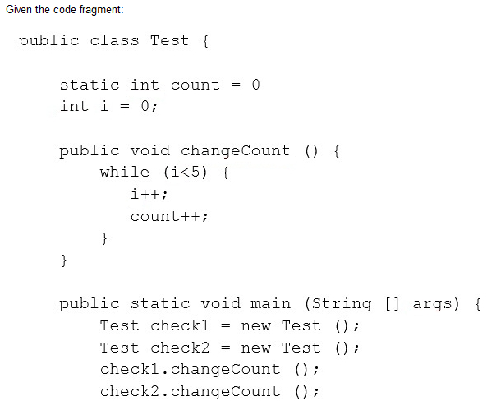
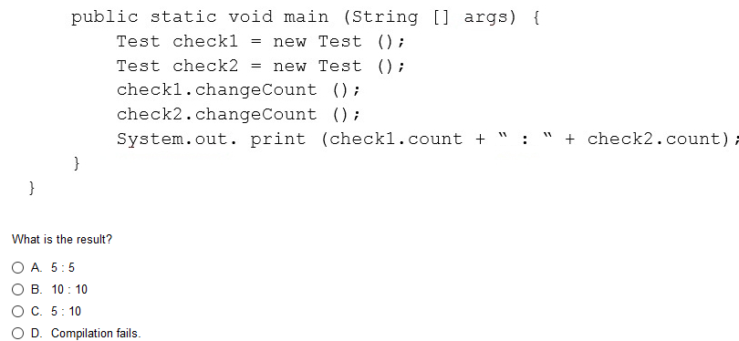
Question 1
Bonne réponse :B

Slide 3
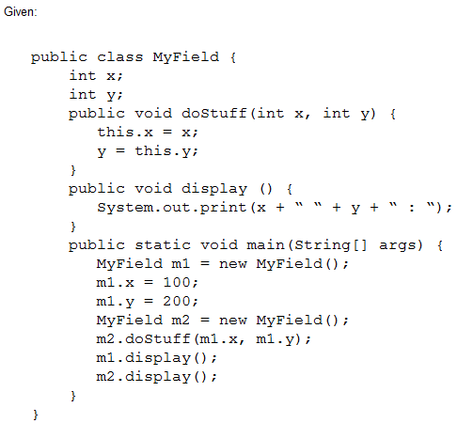
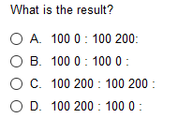
Question 2
Bonne réponse :D

Slide 4
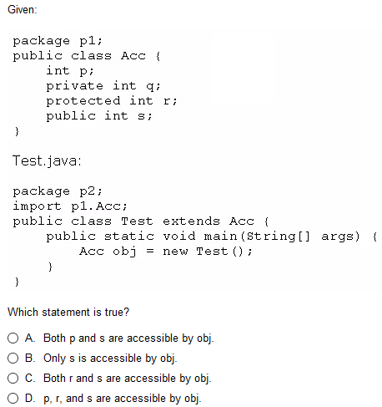
Question 3
Bonne réponse :B

Slide 5
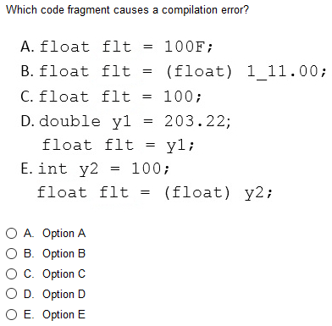
Question 4
Bonne réponse :D

Slide 6
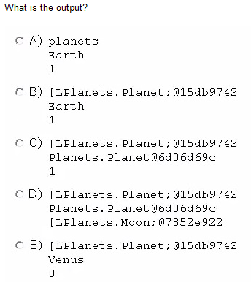
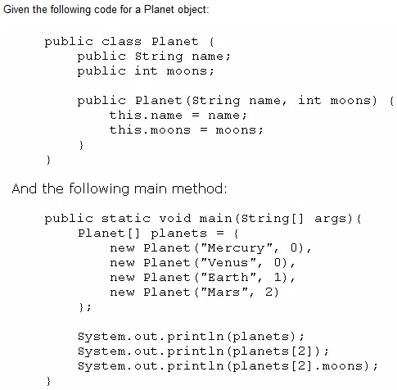
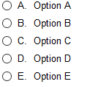
Question 5
Bonne réponse :C

Slide 7
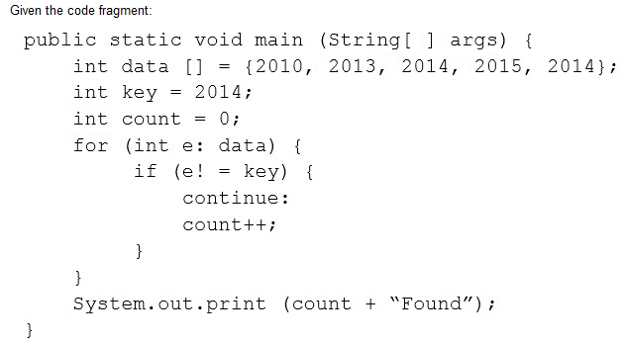
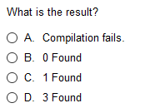
Question 6
Bonne réponse :A

Slide 8
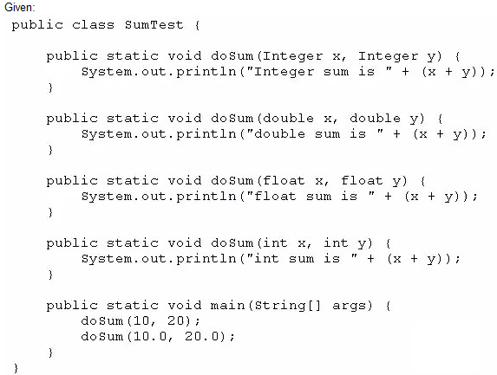
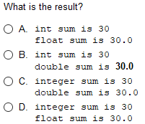
Question 7
Bonne réponse :B

Slide 9
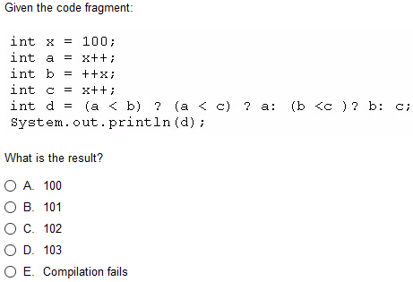
Question 8
Bonne réponse :E

Slide 10
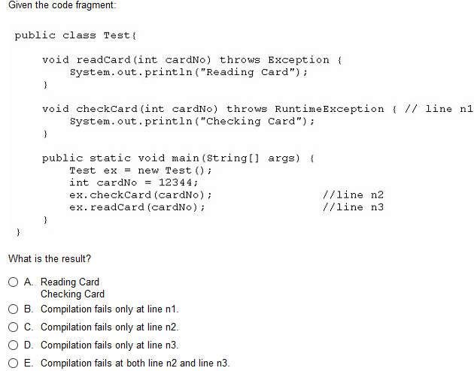
Question 9
Bonne réponse :D

Slide 11
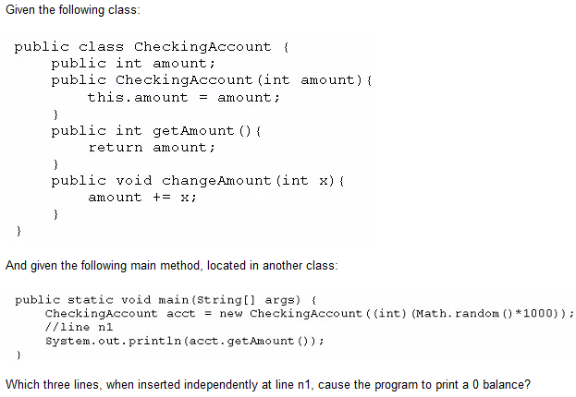
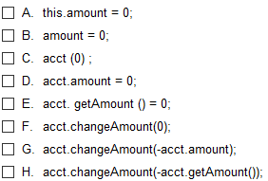
Question 10
Bonne réponse :D,G,H

Slide 12
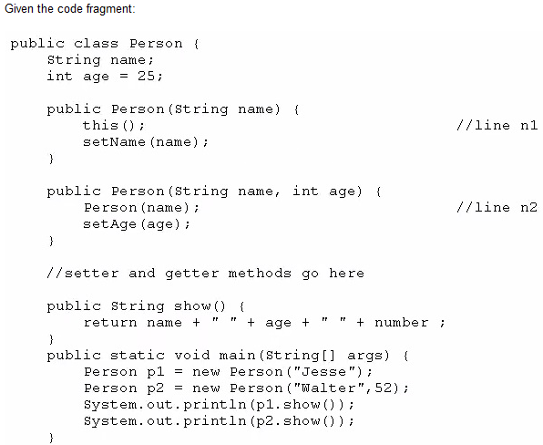
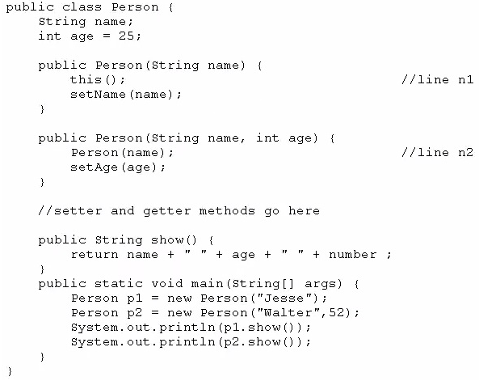
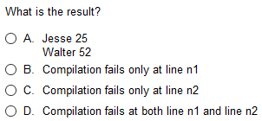
Question 11
Bonne réponse :D

Slide 13
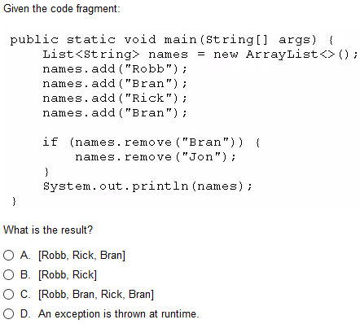
Question 12
Bonne réponse :A

Slide 14
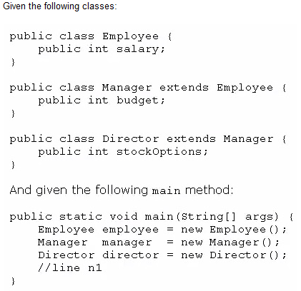
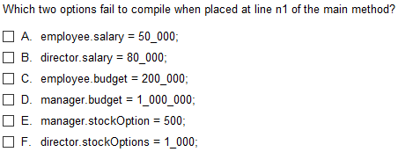
Question 13
Bonne réponse :C,E

Slide 15
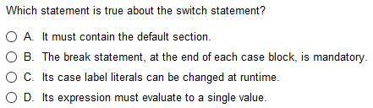
Question 14
Bonne réponse :D

Slide 16
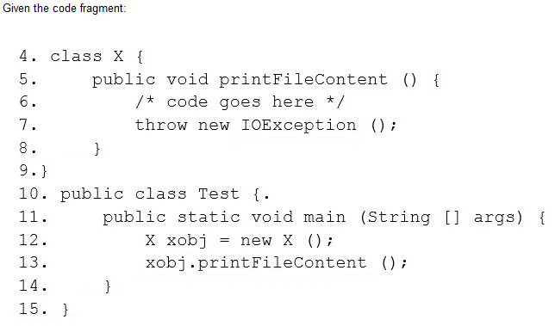
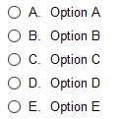
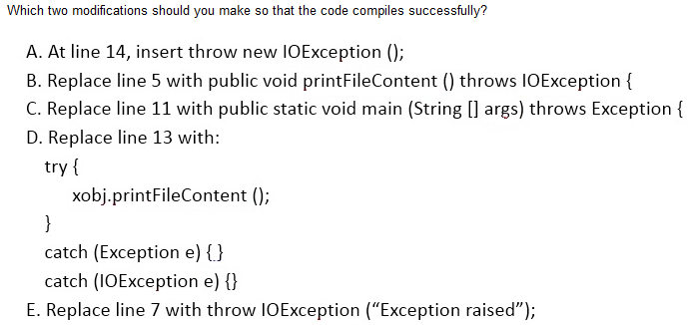
Question 15
Bonne réponse :B,C

Slide 17
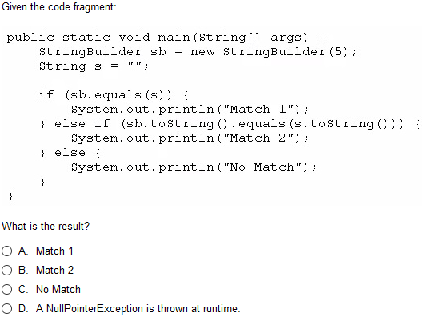
Question 16
Bonne réponse :B

Slide 18
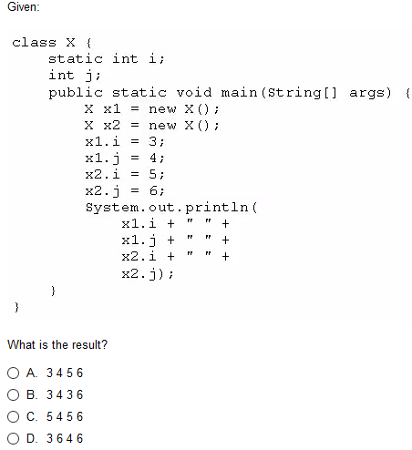
Question 17
Bonne réponse :C

Slide 19
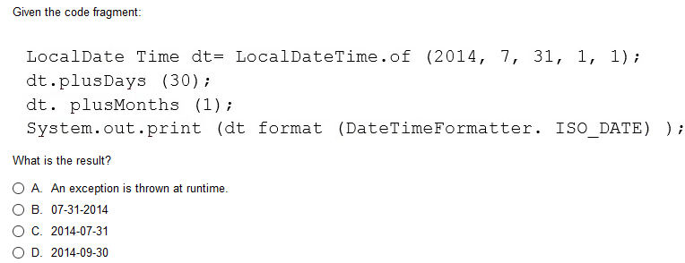
Question 18
Bonne réponse :C

Slide 20
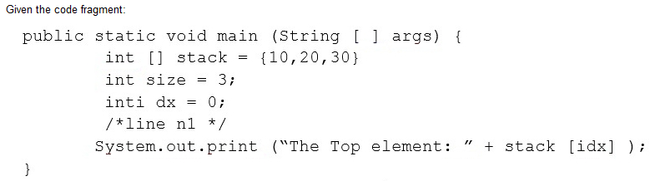
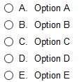
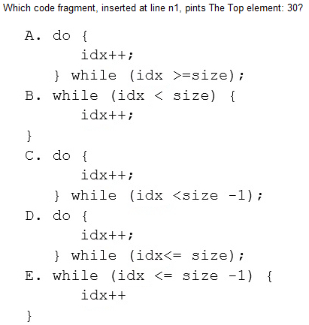
Question 19
Bonne réponse :C

Slide 21
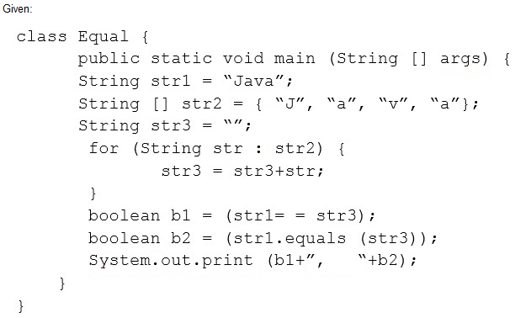
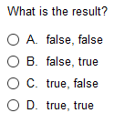
Question 20
Bonne réponse :B

Slide 22
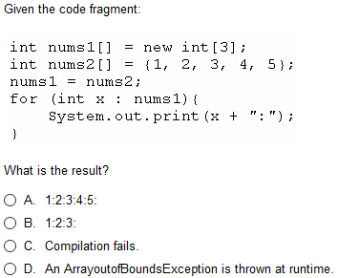
Question 21
Bonne réponse :A

Slide 23
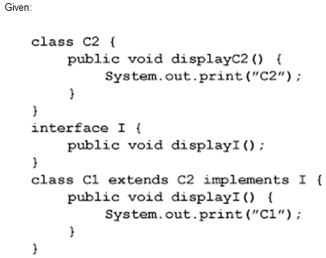
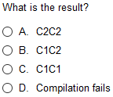
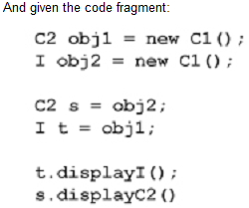
Question 22
Bonne réponse :D

Slide 24
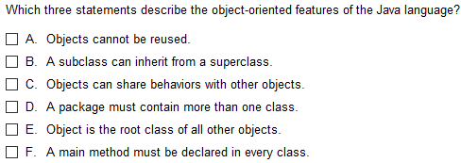
Question 23
Bonne réponse :B,C,E

Slide 25
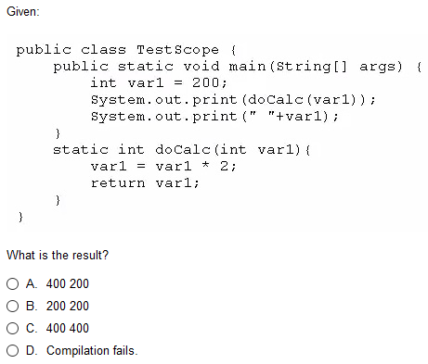
Question 24
Bonne réponse :A

Slide 26
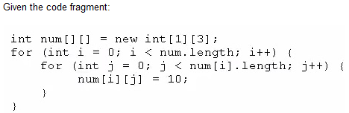
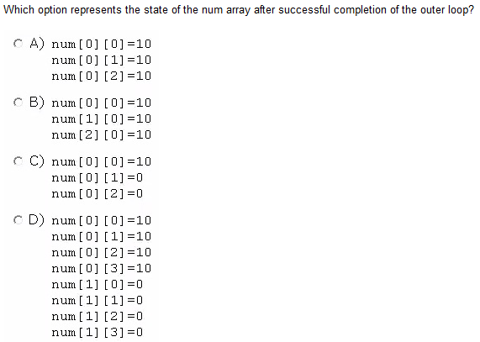
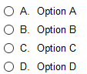
Question 25
Bonne réponse :A

Slide 27
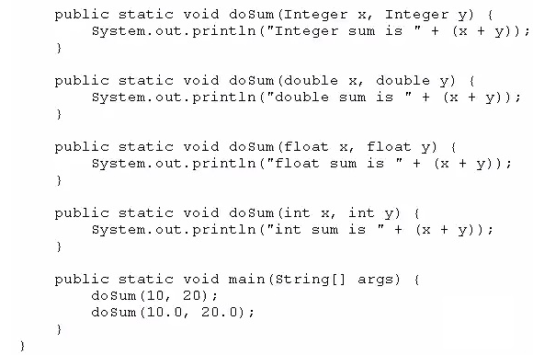
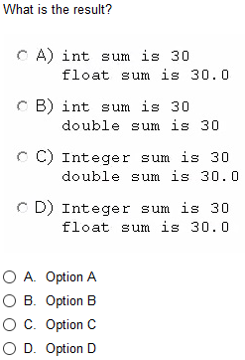
Question 26
Bonne réponse :B

Slide 28
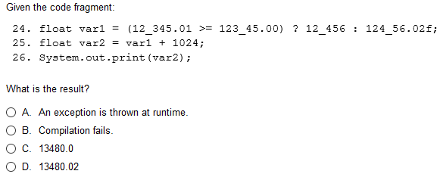
Question 27
Bonne réponse :C

Slide 29
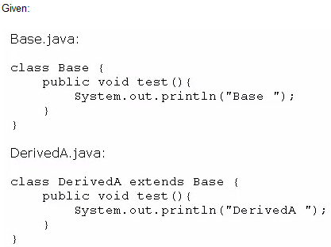
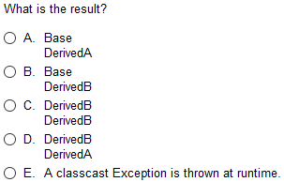
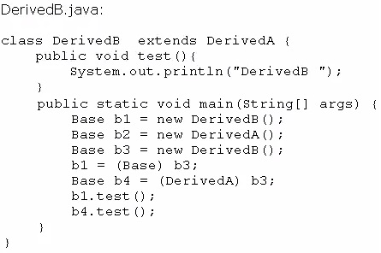
Question 28
Bonne réponse :C

Slide 30


Question 29
Bonne réponse :C

Slide 31


Question 30
Bonne réponse :B,C

Slide 32

Question 31
Bonne réponse :C

Slide 33



Question 32
Bonne réponse :C

Slide 34

Question 33
Bonne réponse :A,D,E

Slide 35


Question 34
Bonne réponse :D

Slide 36

Question 35
Bonne réponse :E

Slide 37

Question 36
Bonne réponse :B

Slide 38

Question 37
Bonne réponse :A

Slide 39

Question 38
Bonne réponse :A

Slide 40

Question 39
Bonne réponse :C

Slide 41

Question 40
Bonne réponse :B

Slide 42



Question 41
Bonne réponse :A

Slide 43

Question 42
Bonne réponse :D

Slide 44

Question 43
Bonne réponse :C

Slide 45

Question 44
Bonne réponse :B,D

Slide 46


Question 45
Bonne réponse :A

Slide 47



Question 46
Bonne réponse :A

Slide 48



Question 47
Bonne réponse :B

Slide 49



Question 48
Bonne réponse :A

Slide 50


Question 49
Bonne réponse :F

Slide 51

Question 50
Bonne réponse :B

Slide 52

Question 51
Bonne réponse :D

Slide 53

Question 52
Bonne réponse :C,D

Slide 54

Question 53
Bonne réponse :B,C

Slide 55


Question 54
Bonne réponse :C

Slide 56

Question 55
Bonne réponse :C

Slide 57


Question 56
Bonne réponse :B

Slide 58

Question 57
Bonne réponse :C

Slide 59

Question 58
Bonne réponse :C

Slide 60



Question 59
Bonne réponse :B

Slide 61

Question 60
Bonne réponse :D

Slide 62


Question 61
Bonne réponse :C

Slide 63

Question 62
Bonne réponse :A,B,F

Slide 64


Question 63
Bonne réponse :C

Slide 65

Question 64
Bonne réponse :A

Slide 66


Question 65
Bonne réponse :E

Slide 67

Question 66
Bonne réponse :D

Slide 68


Question 67
Bonne réponse :E

Slide 69

Question 68
Bonne réponse :B

Slide 70



Question 69
Bonne réponse :B,C

Slide 71


Question 70
Bonne réponse :A,C

Slide 72

Question 71
Bonne réponse :A

Slide 73


Question 72
Bonne réponse :A

Slide 74


Question 73
Bonne réponse :A

Slide 75


Question 74
Bonne réponse :C

Slide 76

Question 75
Bonne réponse :B

Slide 77


Question 76
Bonne réponse :C,D,E

Slide 78

Question 77
Bonne réponse :C,E,F

Slide 79

Question 78
Bonne réponse :B,C,D

Slide 80

Question 79
Bonne réponse :A

Slide 81

Question 80
Bonne réponse :D,E

Slide 82

Question 81
Bonne réponse :B

Slide 83

Question 82
Bonne réponse :A

Slide 84

Question 83
Bonne réponse :A,C,E

Slide 85



Question 84
Bonne réponse :E

Slide 86


Question 85
Bonne réponse :D

Slide 87



Question 86
Bonne réponse :A

Slide 88


Question 87
Bonne réponse :B

Slide 89


Question 88
Bonne réponse :C

Slide 90


Question 89
Bonne réponse :C

Slide 91

Question 90
Bonne réponse :A

Slide 92


Question 91
Bonne réponse :A,C

Slide 93


Question 92
Bonne réponse :C

Slide 94


Question 93
Bonne réponse :D

Slide 95

Question 94
Bonne réponse :A

Slide 96


Question 95
Bonne réponse :E

Slide 97

Question 96
Bonne réponse :D

Slide 98



Question 97
Bonne réponse :D

Slide 99

Question 98
Bonne réponse :D

Slide 100

Question 99
Bonne réponse :C

Slide 101


Question 100
Bonne réponse :A

Slide 102

Question 101
Bonne réponse :C

Slide 103

Question 102
Bonne réponse :B

Slide 104

Question 103
Bonne réponse :C

Slide 105

Question 104
Bonne réponse :A

Slide 106

Question 105
Bonne réponse :E

Slide 107


Question 106
Bonne réponse :B

Slide 108

Question 107
Bonne réponse :D

Slide 109


Question 108
Bonne réponse :B

Slide 110


Question 109
Bonne réponse :A,E

Slide 111


Question 110
Bonne réponse :A,C

Slide 112

Question 111
Bonne réponse :A,D,F

Slide 113

Question 112
Bonne réponse :D

Slide 114

Question 113
Bonne réponse :A

Slide 115

Question 114
Bonne réponse :C,D

Slide 116

Question 115
Bonne réponse :A

Slide 117

Question 116
Bonne réponse :D

Slide 118

Question 117
Bonne réponse :E

Slide 119


Question 118
Bonne réponse :D

Slide 120


Question 119
Bonne réponse :A

Slide 121


Question 120
Bonne réponse :B,E

Slide 122

Question 121
Bonne réponse :B

Slide 123


Question 122
Bonne réponse :C

Slide 124


Question 123
Bonne réponse :D

Slide 125




Question 124
Bonne réponse :A,E

Slide 126


Question 125
Bonne réponse :C

Slide 127


Question 126
Bonne réponse :A,C

Slide 128

Question 127
Bonne réponse :C

Slide 129


Question 128
Bonne réponse :E

Slide 130

Question 129
Bonne réponse :C

Slide 131

Question 130
Bonne réponse :D

Slide 132

Question 131
Bonne réponse :B

Slide 133


Question 132
Bonne réponse :C

Slide 134

Question 133
Bonne réponse :C

Slide 135

Question 134
Bonne réponse :B

Slide 136



Question 135
Bonne réponse :E

Slide 137

Question 136
Bonne réponse :A

Slide 138

Question 137
Bonne réponse :C

Slide 139


Question 138
Bonne réponse :B

Slide 140

Question 139
Bonne réponse :C

Slide 141


Question 140
Bonne réponse :C

Slide 142

Question 141
Bonne réponse :A

Slide 143

Question 142
Bonne réponse :B

